Slide 1
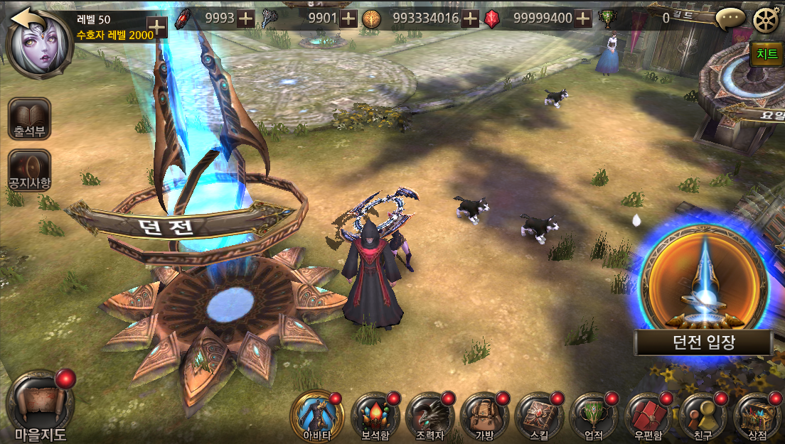


Slide 2
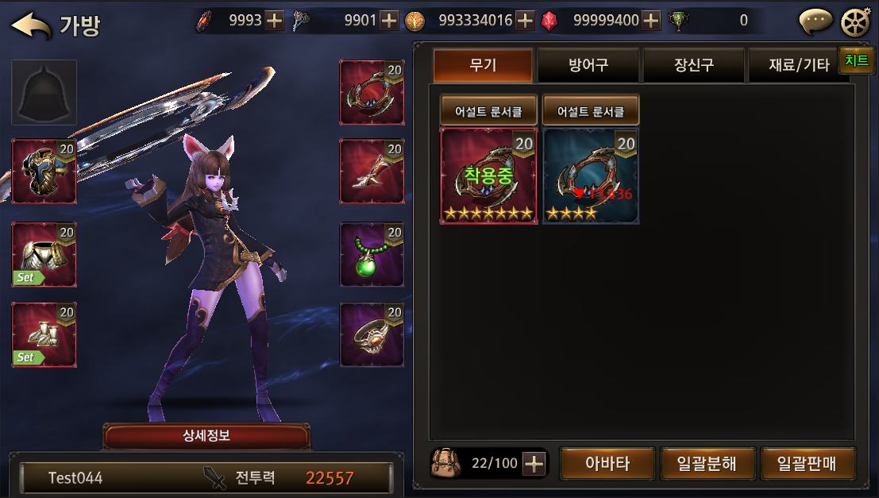

Slide 3
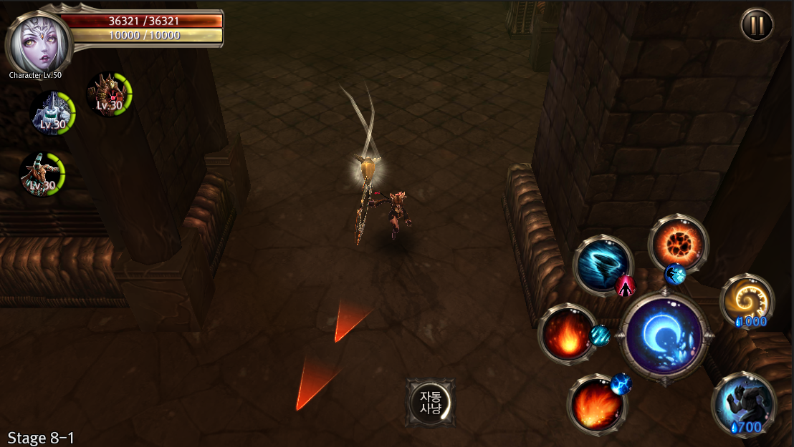

Slide 4
전체
귓말
파티
길드
[채널입장] 315번 채널에 입장하셨습니다.
[시스템] [잘생겨서피곤해요]님이 상점뽑기(으)로 불멸 아이언갑옷을(를) 획득하셨습니다.
[시스템] [잘생겨서피곤해요]님이 상점뽑기(으)로 불멸 아이언갑옷을(를) 획득하셨습니다.
[시스템] [잘생겨서피곤해요]님이 상점뽑기(으)로 전설 아이언건틀릿을(를) 획득하셨습니다.
[시스템] [잘생겨서피곤해요]님이 승급(으)로 에픽 아이언건틀릿을(를) 획득하셨습니다.
[파티] [잘생겨서피곤해요] 안녕하세요…
[길드] [잘생겨서피곤해요] 접속한 길드원들은 모두 지금 즉시 길드전에 참가해 주세요….
[시스템] [잘생겨서피곤해요]님이 승급(으)로 에픽 아이언건틀릿을(를) 획득하셨습니다.
[공지] 잠시 후 임시서버 점검이 있습니다. 사전에 안정적인 게임종료를 해주시기 바랍니다
[귓말] [잘생겨서피곤해요] 안녕하세요…
채널변경
이곳을 터치하여 채팅을 입력하세요
입력

Slide 5
전체
귓말
파티
길드
[채널입장] 315번 채널에 입장하셨습니다.
[시스템] [잘생겨서피곤해요]님이 상점뽑기(으)로 불멸 아이언갑옷을(를) 획득하셨습니다.
[시스템] [잘생겨서피곤해요]님이 상점뽑기(으)로 불멸 아이언갑옷을(를) 획득하셨습니다.
[시스템] [잘생겨서피곤해요]님이 상점뽑기(으)로 전설 아이언건틀릿을(를) 획득하셨습니다.
[시스템] [잘생겨서피곤해요]님이 승급(으)로 에픽 아이언건틀릿을(를) 획득하셨습니다.
[파티] [잘생겨서피곤해요] 안녕하세요…
[길드] [잘생겨서피곤해요] 접속한 길드원들은 모두 지금 즉시 길드전에 참가해 주세요….
[시스템] [잘생겨서피곤해요]님이 승급(으)로 에픽 아이언건틀릿을(를) 획득하셨습니다.
[공지] 잠시 후 임시서버 점검이 있습니다. 사전에 안정적인 게임종료를 해주시기 바랍니다
[귓말] [잘생겨서피곤해요] 안녕하세요…
채널변경
이곳을 터치하여 채팅을 입력하세요
입력

Slide 6
전체
귓말
파티
길드
[채널입장] 315번 채널에 입장하셨습니다.
[시스템] [잘생겨서피곤해요]님이 상점뽑기(으)로 불멸 아이언갑옷을(를) 획득하셨습니다.
[시스템] [잘생겨서피곤해요]님이 상점뽑기(으)로 불멸 아이언갑옷을(를) 획득하셨습니다.
[시스템] [잘생겨서피곤해요]님이 상점뽑기(으)로 전설 아이언건틀릿을(를) 획득하셨습니다.
[시스템] [잘생겨서피곤해요]님이 승급(으)로 에픽 아이언건틀릿을(를) 획득하셨습니다.
[파티] [잘생겨서피곤해요] 안녕하세요…
[길드] [잘생겨서피곤해요] 접속한 길드원들은 모두 지금 즉시 길드전에 참가해 주세요….
[시스템] [잘생겨서피곤해요]님이 승급(으)로 에픽 아이언건틀릿을(를) 획득하셨습니다.
[공지] 잠시 후 임시서버 점검이 있습니다. 사전에 안정적인 게임종료를 해주시기 바랍니다
[귓말] [잘생겨서피곤해요] 안녕하세요…
파티 초대
귓말 전송
채널변경
이곳을 터치하여 채팅을 입력하세요
입력

Slide 7
전체
귓말
파티
길드
[시스템] [잘생겨서피곤해요]님이 상점뽑기(으)로 불멸 아이언갑옷을(를) 획득하셨습니다.
[시스템] [잘생겨서피곤해요]님이 상점뽑기(으)로 불멸 아이언갑옷을(를) 획득하셨습니다.
[시스템] [잘생겨서피곤해요]님이 상점뽑기(으)로 전설 아이언건틀릿을(를) 획득하셨습니다.
[시스템] [잘생겨서피곤해요]님이 승급(으)로 에픽 아이언건틀릿을(를) 획득하셨습니다.
[파티] [잘생겨서피곤해요] 안녕하세요…
[길드] [잘생겨서피곤해요] 접속한 길드원들은 모두 지금 즉시 길드전에 참가해 주세요….
[시스템] [잘생겨서피곤해요]님이 승급(으)로 에픽 아이언건틀릿을(를) 획득하셨습니다.
[공지] 잠시 후 임시서버 점검이 있습니다. 사전에 안정적인 게임종료를 해주시기 바랍니다
[귓말] [잘생겨서피곤해요] 안녕하세요…
채널변경
변경할 채널번호를 입력하세요.
채널번호는 1~999까지 입니다.
1234
변경
채널변경
이곳을 터치하여 채팅을 입력하세요
입력

Slide 8
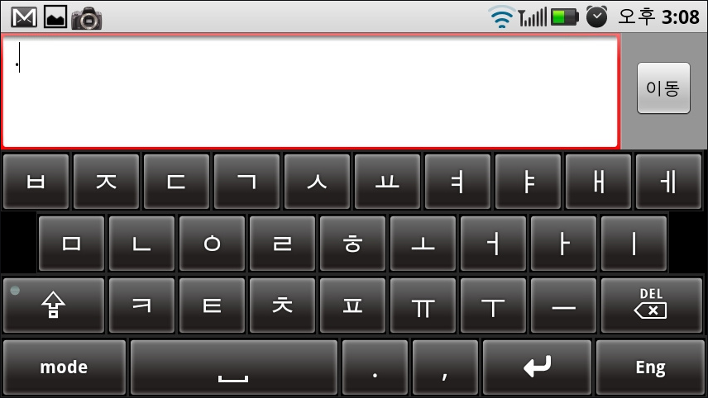
전체
귓말
파티
길드
[시스템] [잘생겨서피곤해요]님이 승급(으)로 에픽 아이언건틀릿을(를) 획득하셨습니다.
[공지] 잠시 후 임시서버 점검이 있습니다. 사전에 안정적인 게임종료를 해주시기 바랍니다
[귓말] [잘생겨서피곤해요] 안녕하세요…
[귓말] [구렛나루는남겨줘] 안녕하세요…

Slide 9
[공지] 잠시 후 11시부터 서버 임시점검이 있을

Slide 10
임시점검이 있을 예정입니다. 사전에 정상적인

Slide 11
[공지] 잠시 후 11시부터 서버 임시점검이 있을

Slide 12
[공지] 잠시 후 11시부터 서버 임시점검이 있을

